Slide 1
주제 : 회사 관리 프로그램
2021년 12월 07일
1학년 2반 김민석 (201915622)
1학년 2반 권현기 (202199200)

Slide 2
목차
작품 개요
데이터 테이블
구현 내용
자료 출처

Slide 3




작품 개요
데이터
저 장
검 색
수 정
사원
부서
팀
프로젝트
사원 검색 및 정보 이용
이전 프로젝트 검색 및 참고
부서 및 팀 별 인원 검색
부서 개편
직원 관리
프로젝트 수정

Slide 4
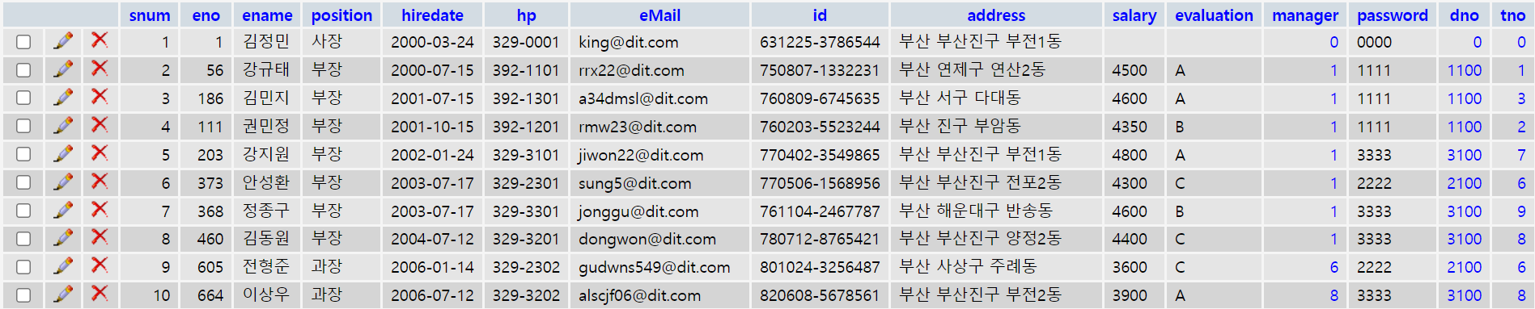
데이터 테이블
사원
번호
사원 번호
사원 이름
직책
입사일
전화번호
이메일
주민등록번호
주소
연봉
평가
직속상관
비밀번호
부서
팀
부서
부서번호
부서이름
직원번호
팀 이름
팀
팀 번호
팀 이름
직원 번호
부서 번호
프로젝트 번호
프로젝트
프로젝트 번호
프로젝트 이름
세부 내용
날짜
종료 여부
팁 번호

Slide 5
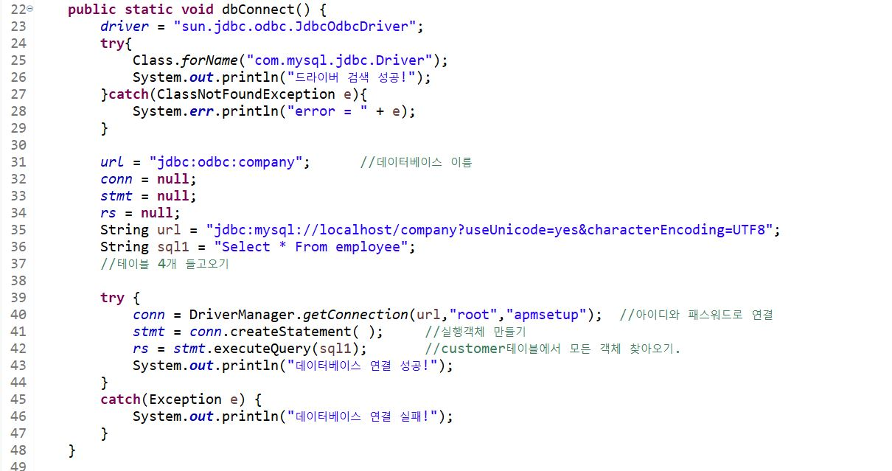
dbConnect()
데이터베이스 연동
url에 mysql 들고오기
sql로그인 및
객체 들고오기

Slide 6
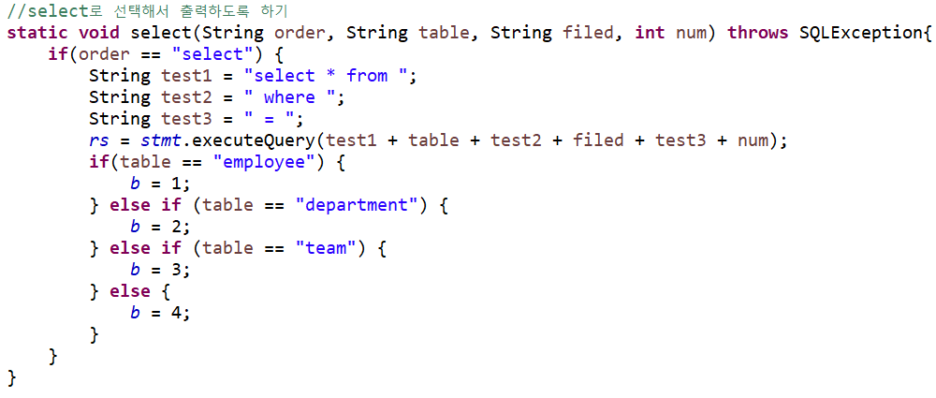
Select() 데이터베이스
테이블 및 필드 정보 검색
한줄로 바꿔 주면
“select * from table where filed = num”
Select * from department where dno = 1100

Slide 7
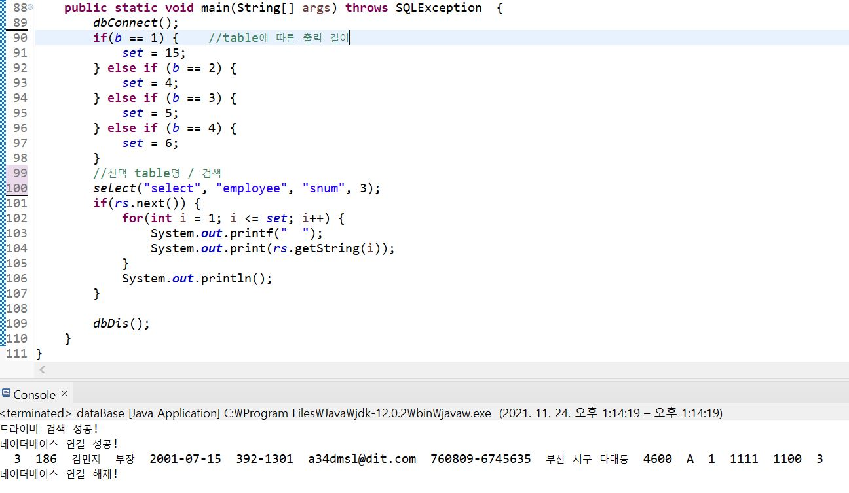
DataBase class
Main()으로
Select문 실행 화면

Slide 8
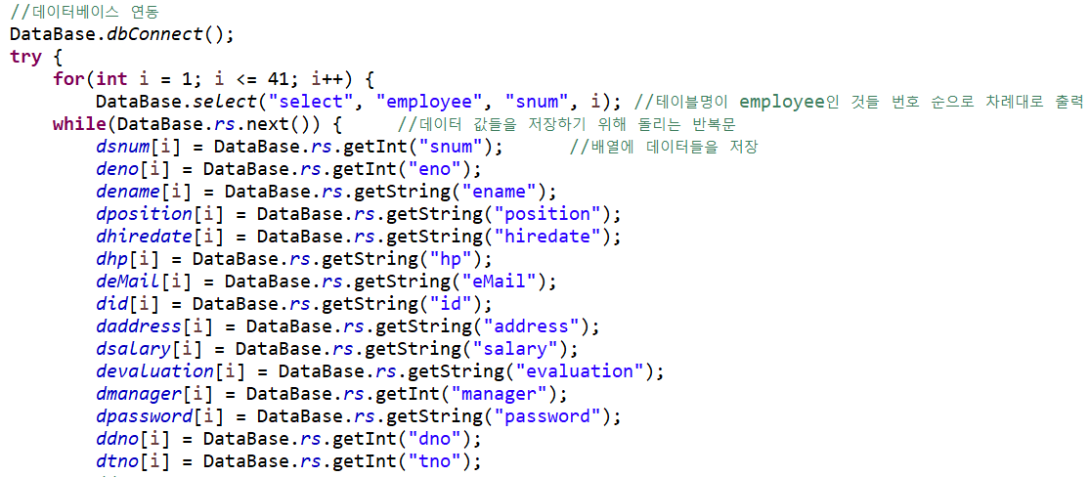
Login class
DataBase class 연결 후
데이터 값 배열로 저장
사원번호에 따른 데이터 저장

Slide 9
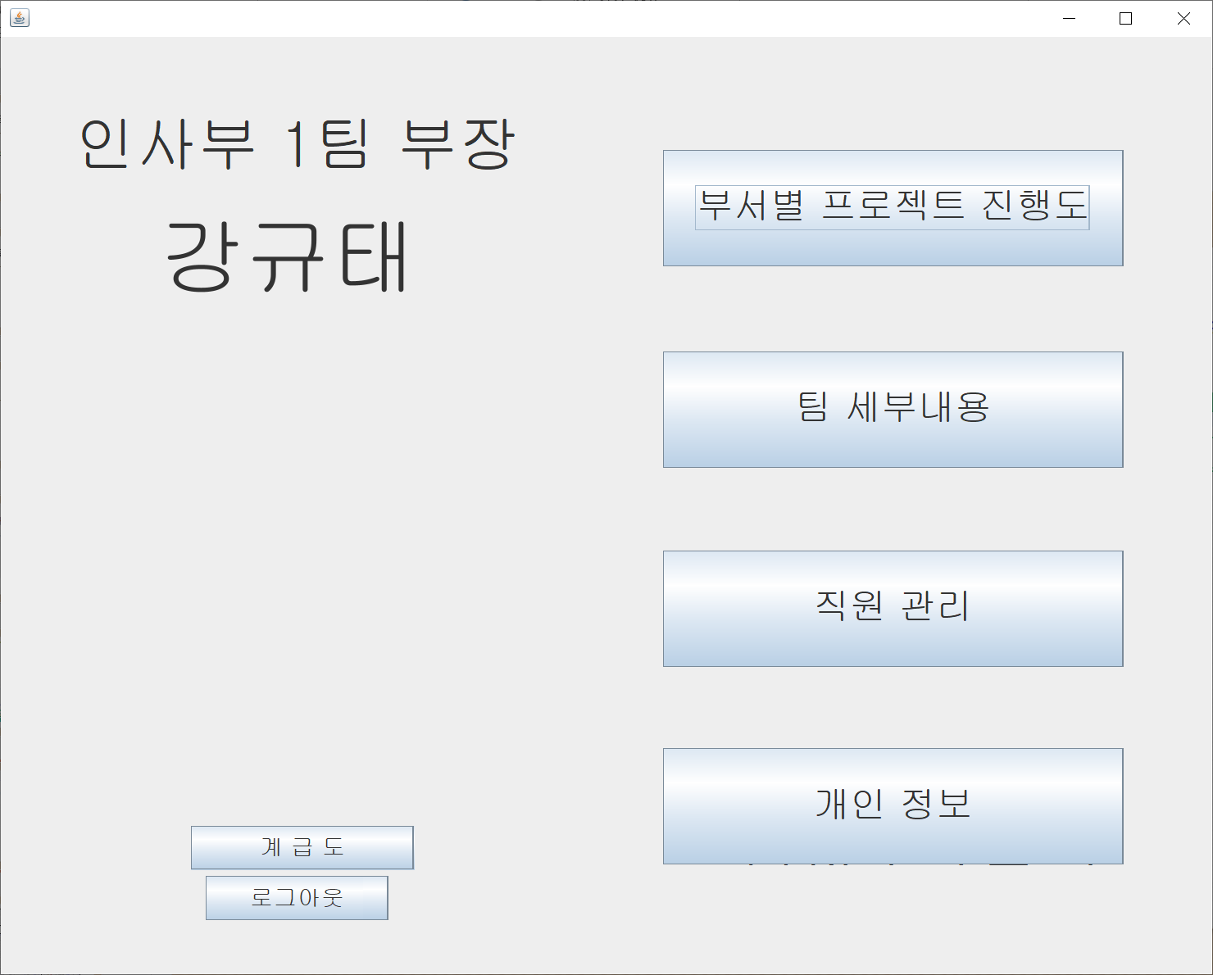
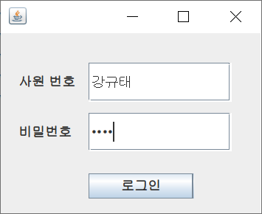

Slide 10
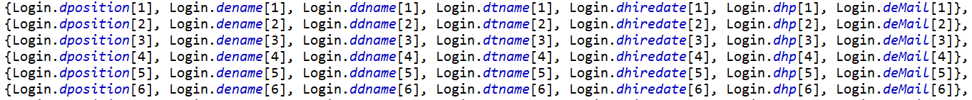
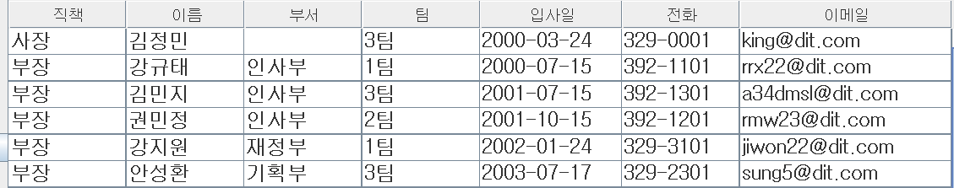

Slide 11
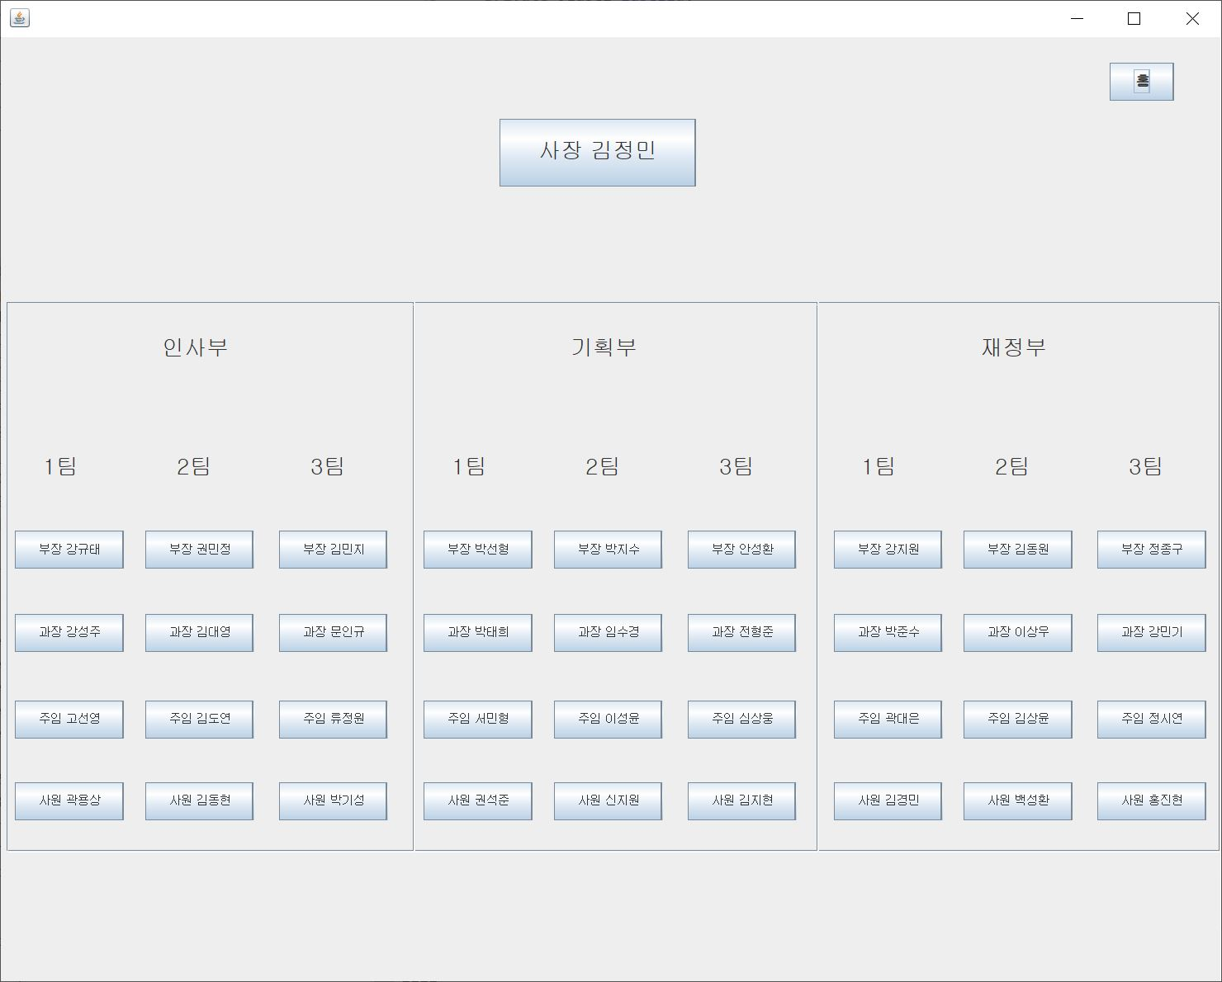
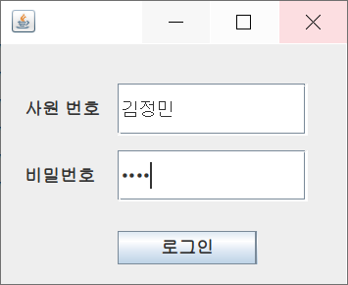
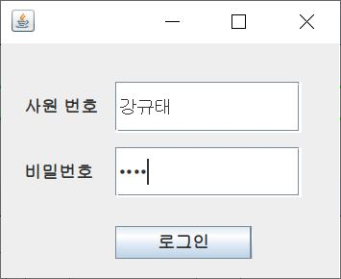
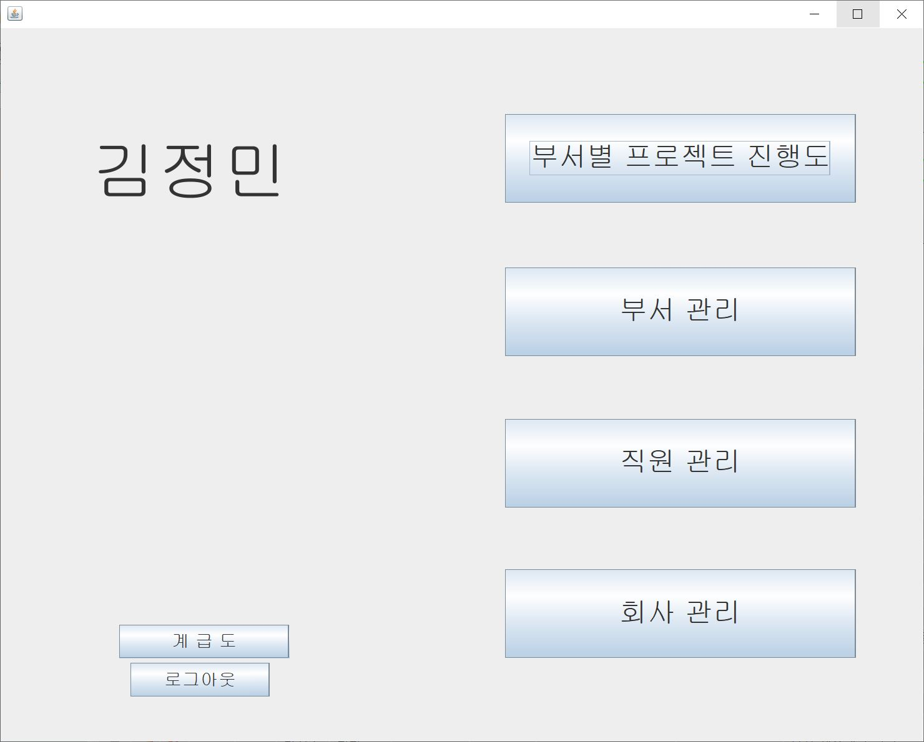
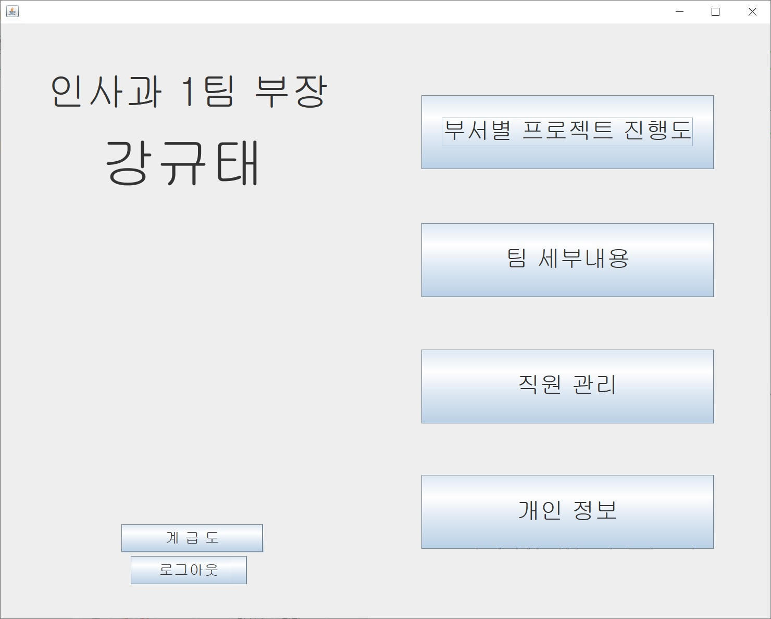
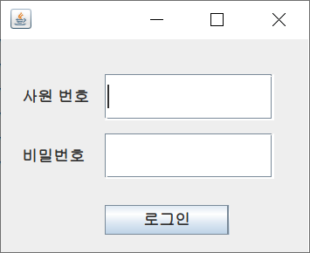
로그인 및 메인 화면
Click!
Click!
Click!

Slide 12
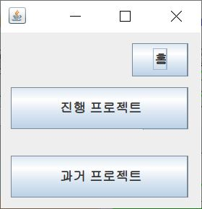
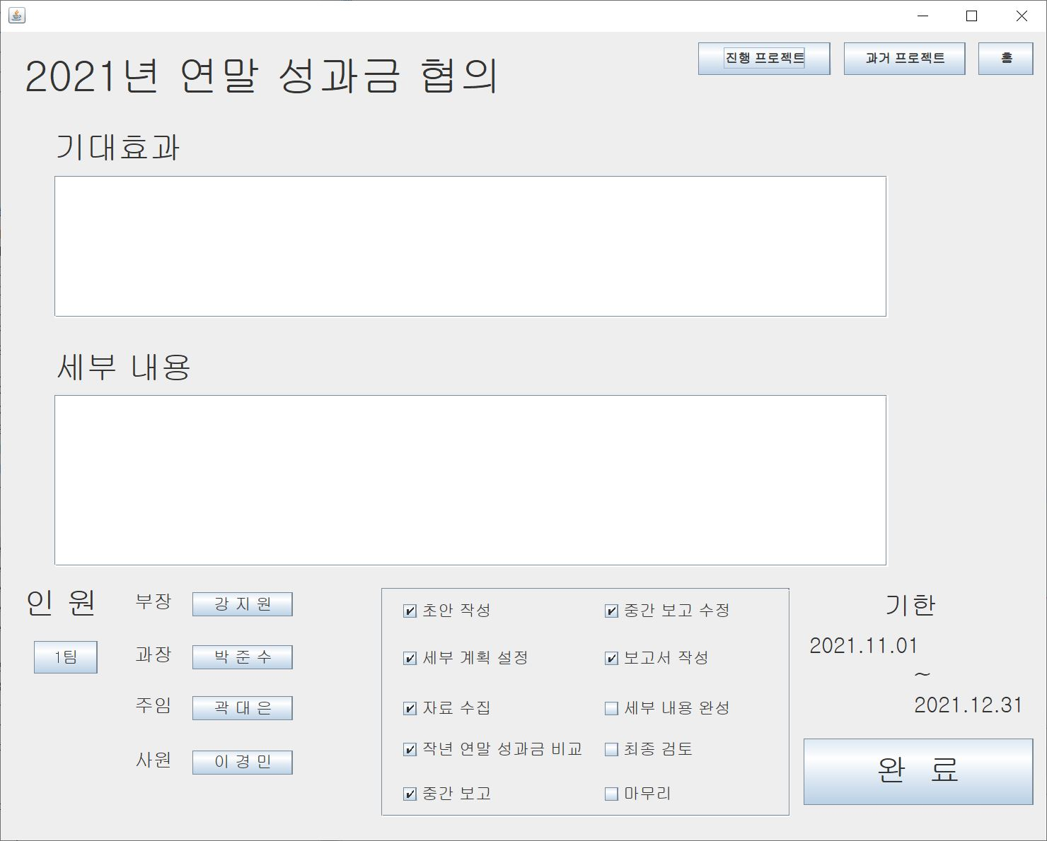
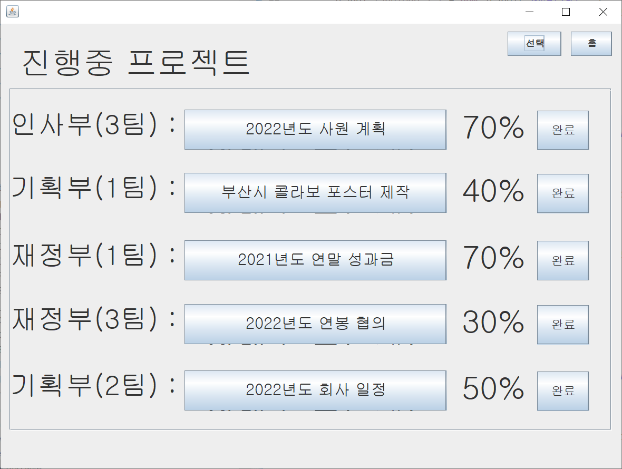
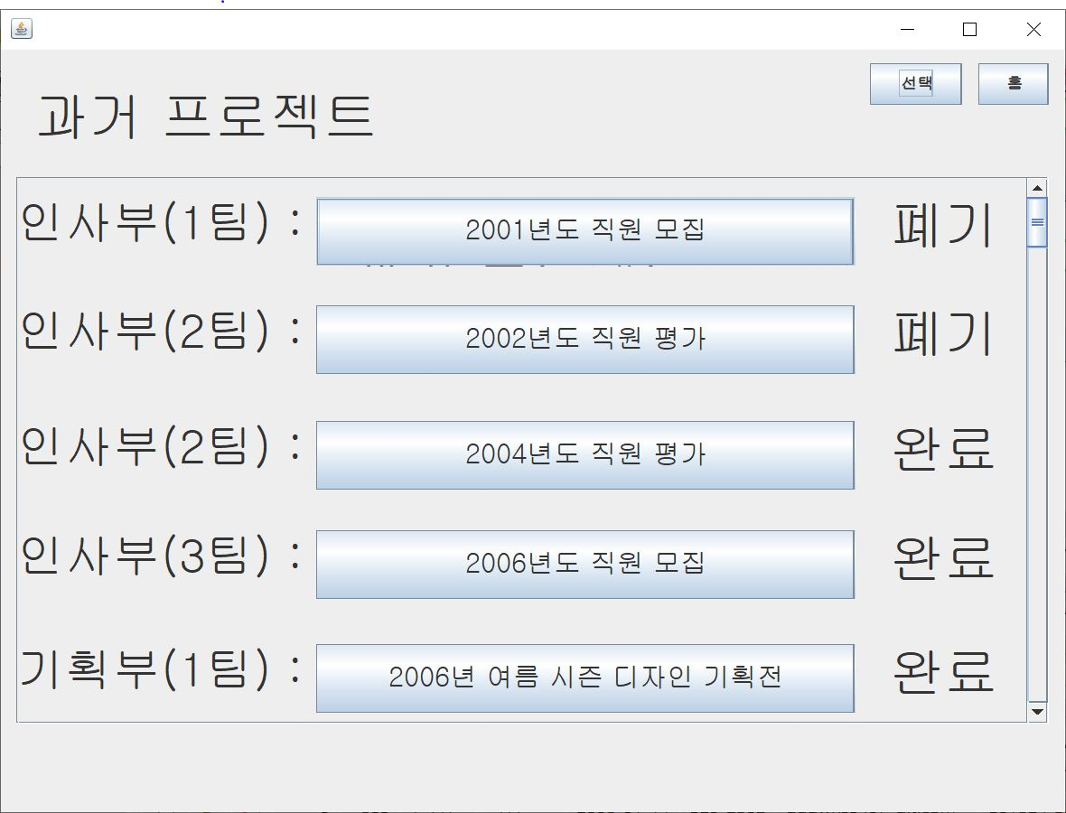
프로젝트
Click!

Slide 13
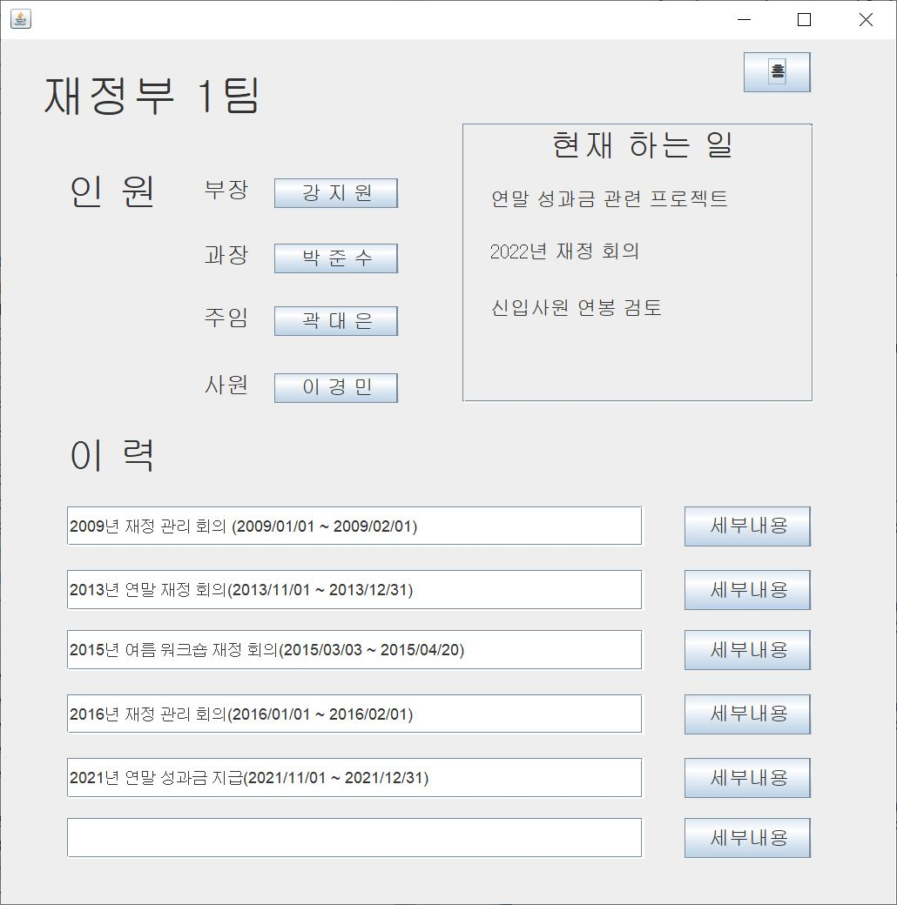
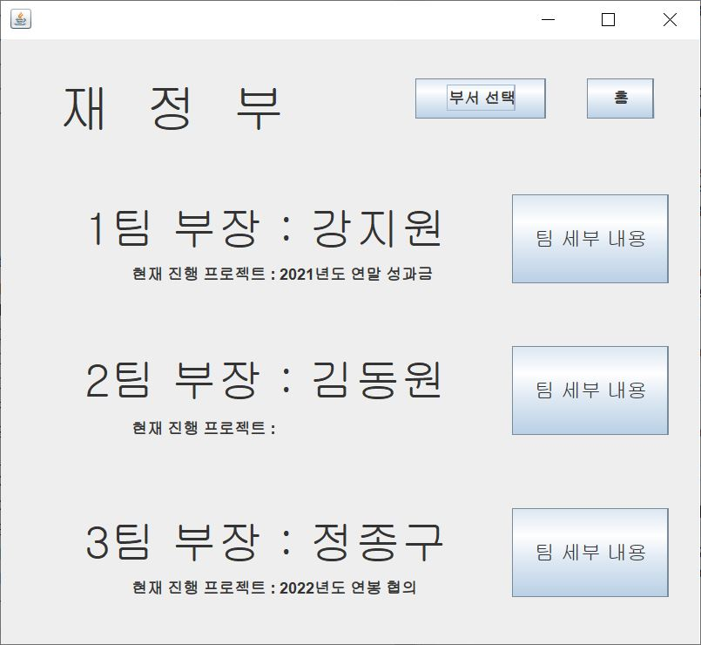
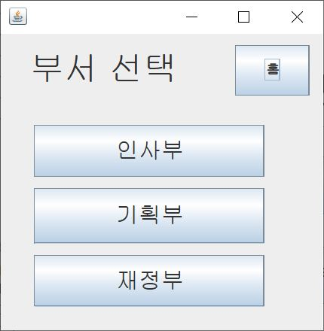
부서

Slide 14
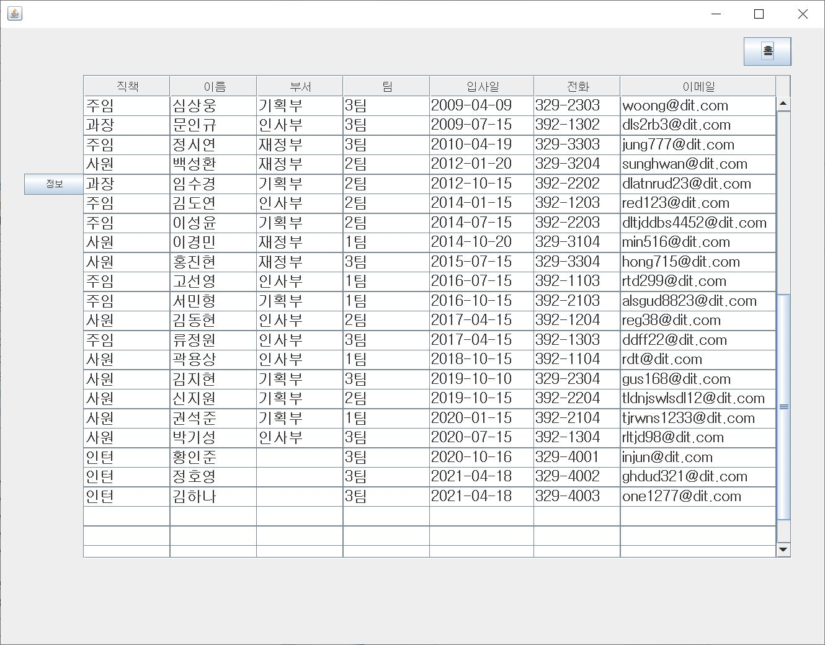
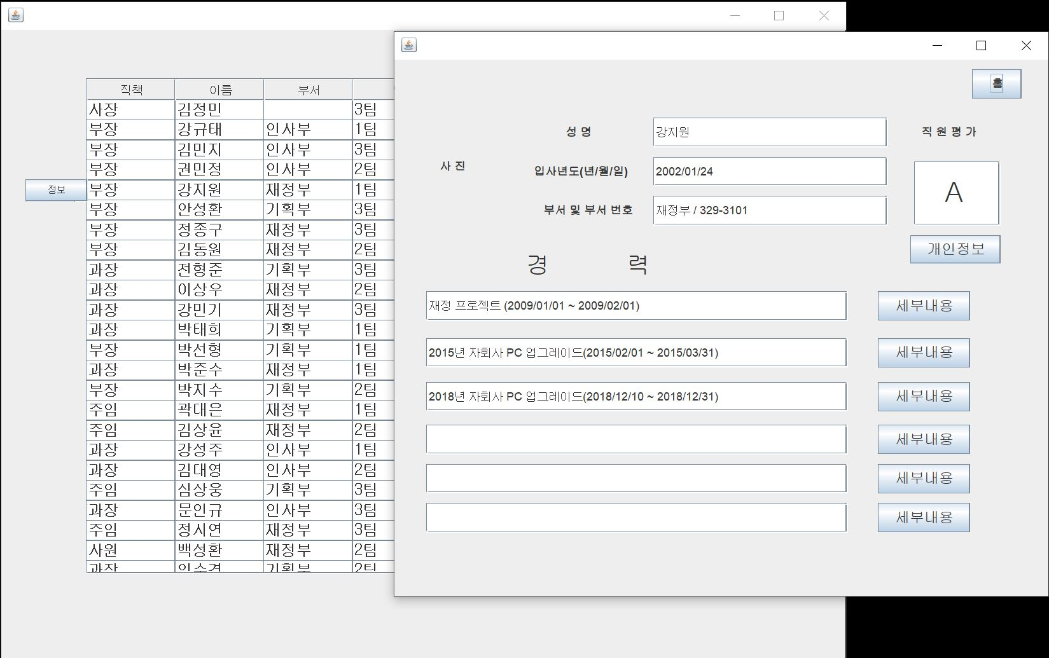
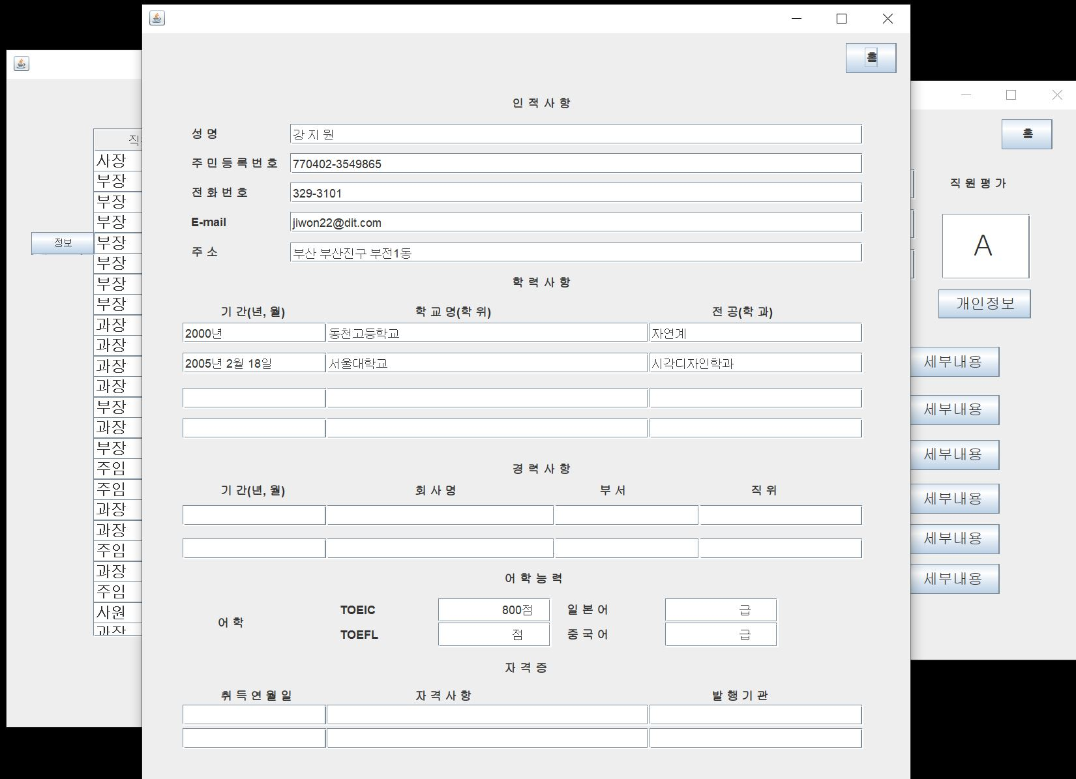
직원
Click!
Click!

Slide 15
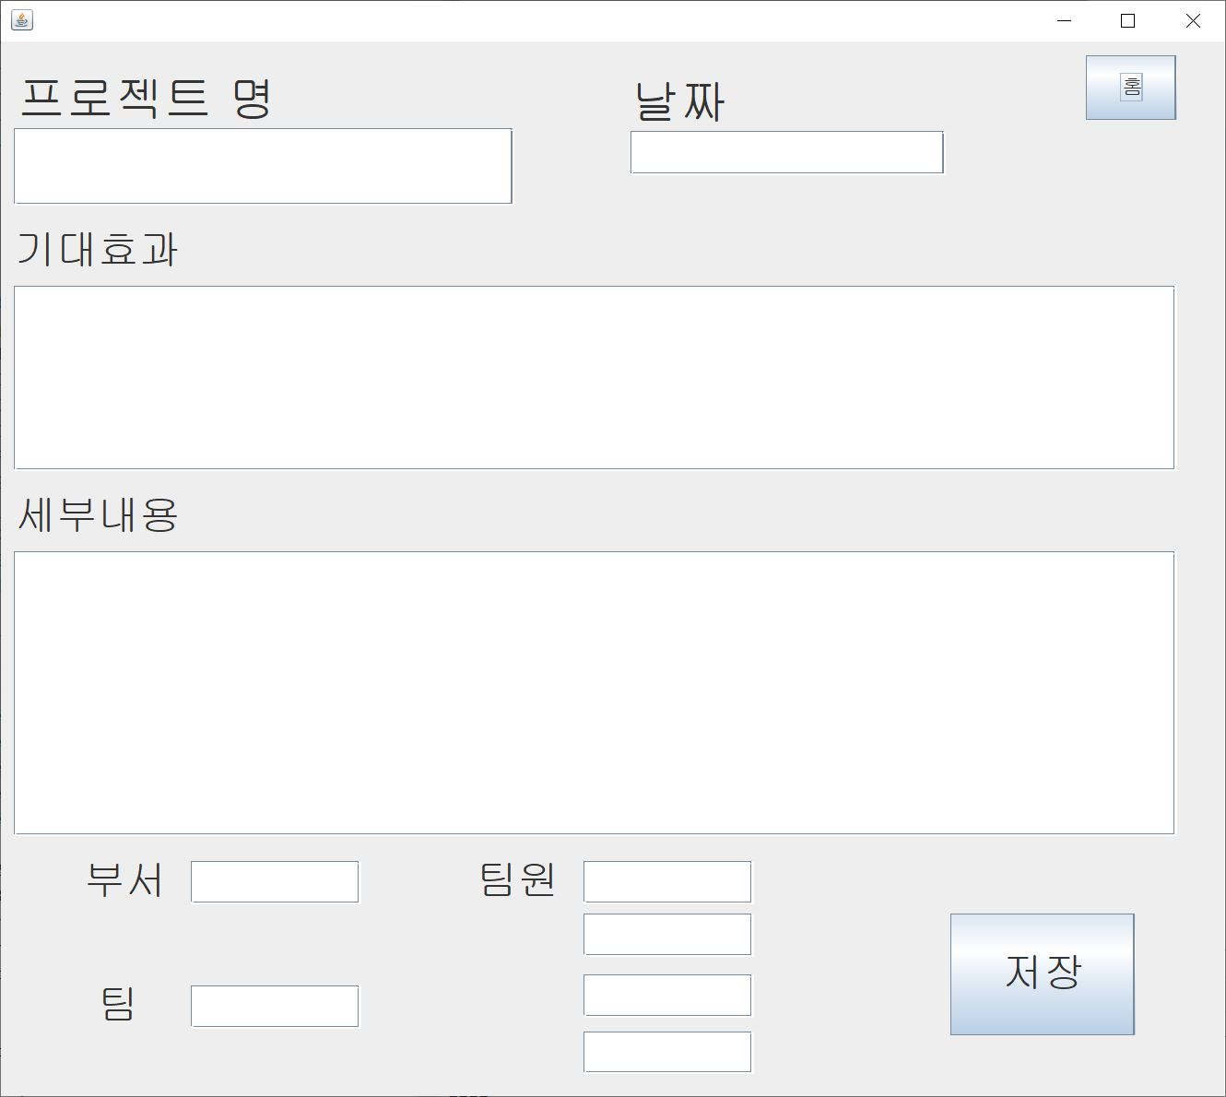
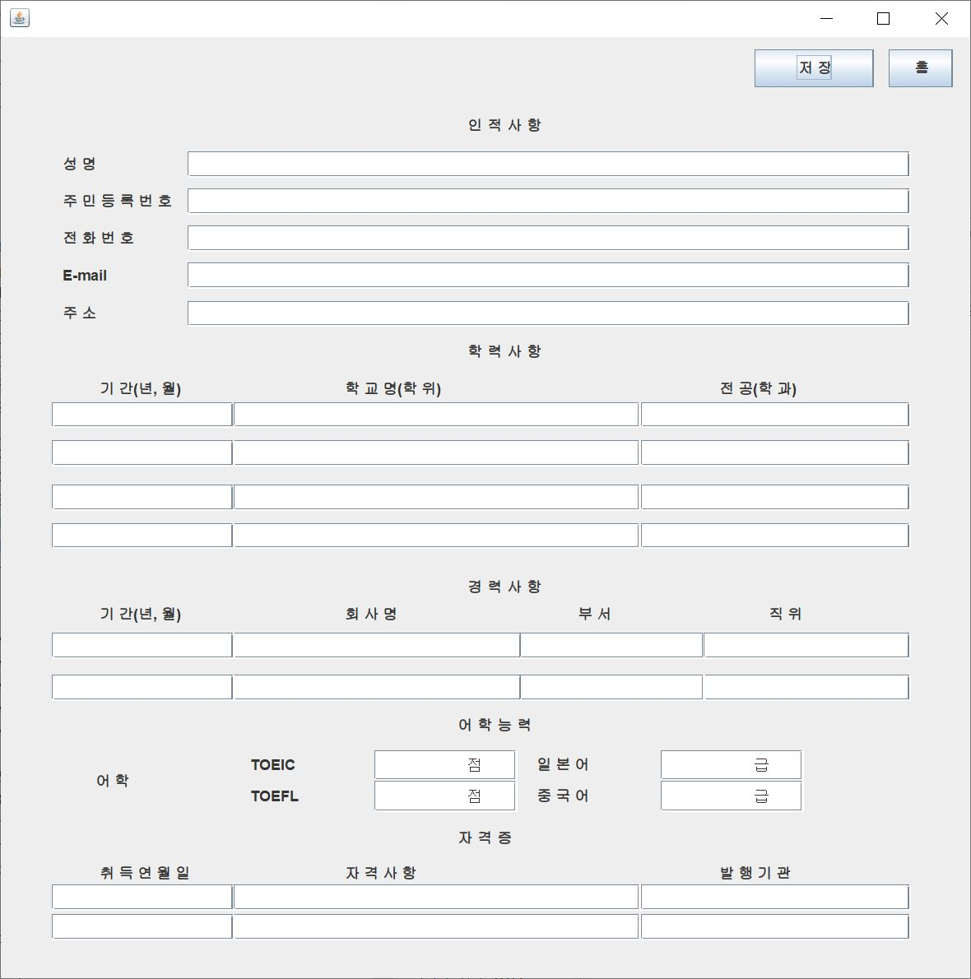
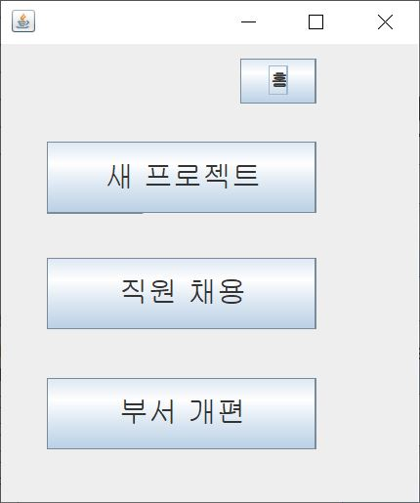
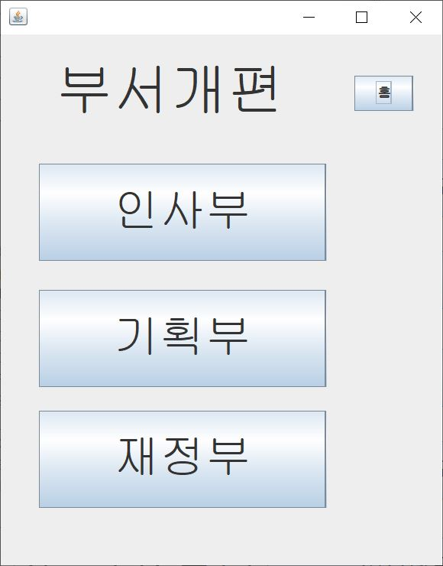
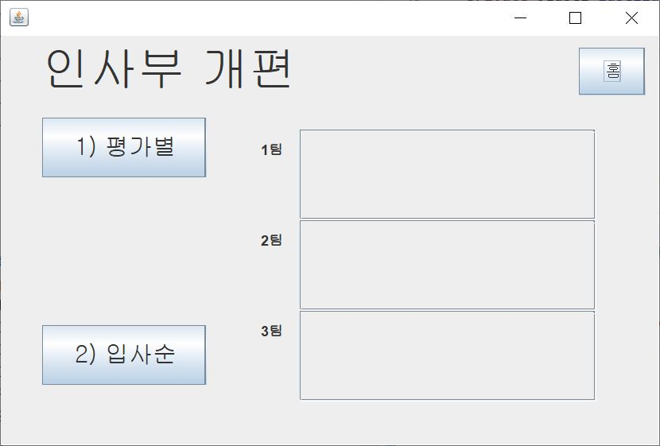
회사 관리
Click!

Slide 16
자료 출처
자바 테이블 : http://www.java2s.com/Code/Java/Swing-JFC/Table.htm
자바 로그인 : https://blog.naver.com/wusemr2/222405704600
자바 데이터연동 : https://blog.naver.com/azz4622/222462963725
배열 관련 : https://blog.naver.com/julie9269/222401914487
발표 자료 참고 : 선배분들의 PPT https://www.youtube.com/channel/UC8YtmKJSWbARjaZvUhV48TQ
아이콘 : https://www.flaticon.com/
Mysql 외래키 : https://bamdule.tistory.com/45

